Slide 1
Album fotograficzny miejsc związanych z życiem
Jadwigi Prinz
Cyfrowa Dziecięca Encyklopedia Wielkopolski

Slide 2
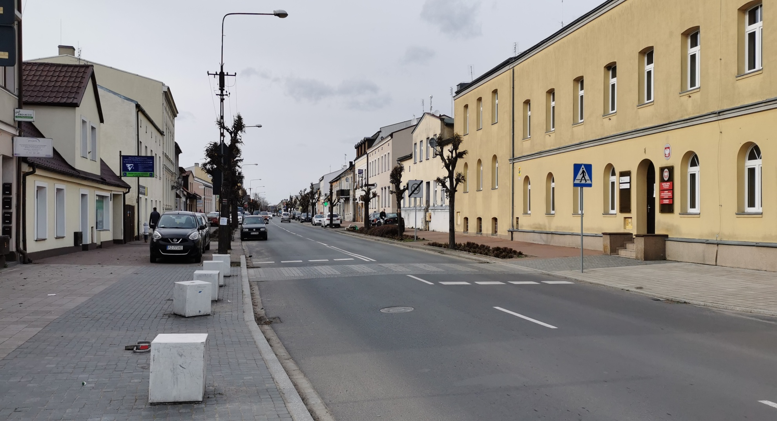
Kórnik, ulica Poznańska
(na tej ulicy znajdował się dom rodzinny Jadwigi )

Slide 3
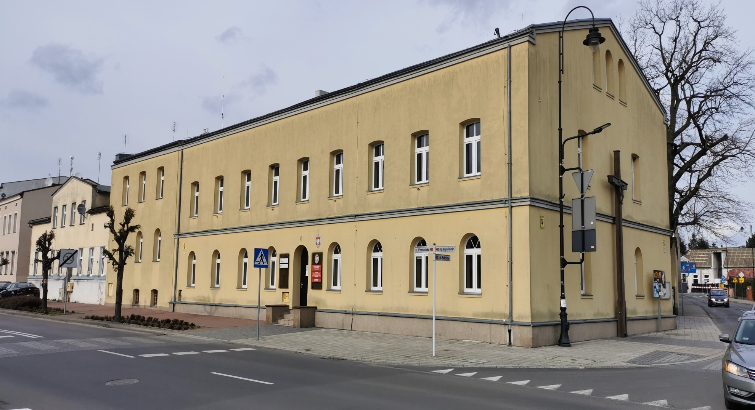
Kórnik, budynek LO
(Szkoła Powszechna – do tej szkoły chodziła Jadwiga)

Slide 4
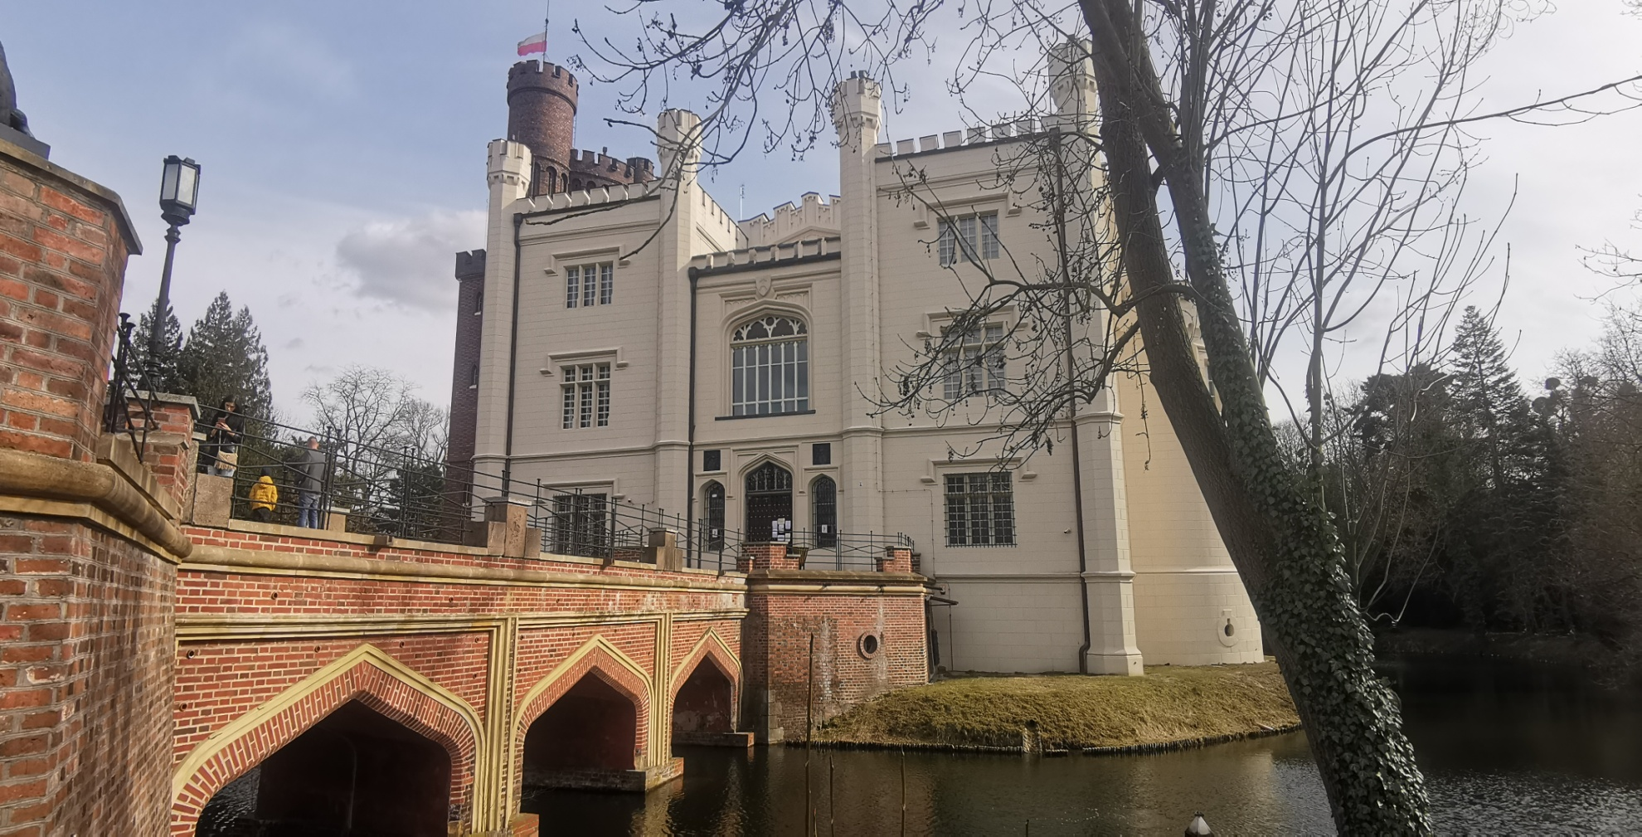
Kórnik, pałac Działyńskich i Zamoyskich
(założycielką szkoły dla dziewcząt była Jadwiga Zamoyska)

Slide 5
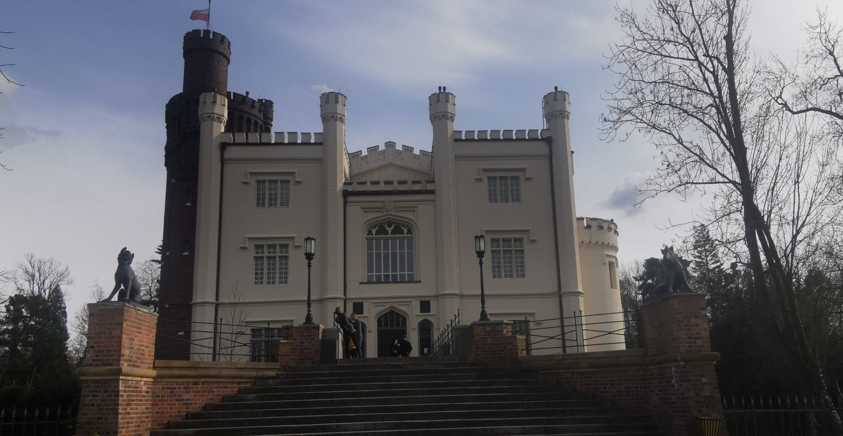
Kórnik, przed wejściem do pałacu
(na tych schodach Jadwiga pozowała do zdjęcia ze swoimi szkolnymi koleżankami)

Slide 6
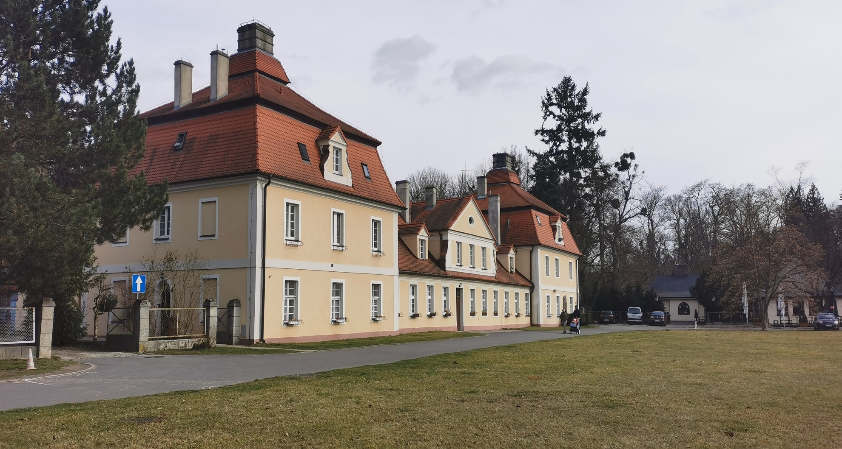
Kórnik, oficyna przy pałacu
(w tym budynku odbywały się zajęcia w Szkole Gospodarstwa Domowego, do której uczęszczała Jadwiga)

Slide 7
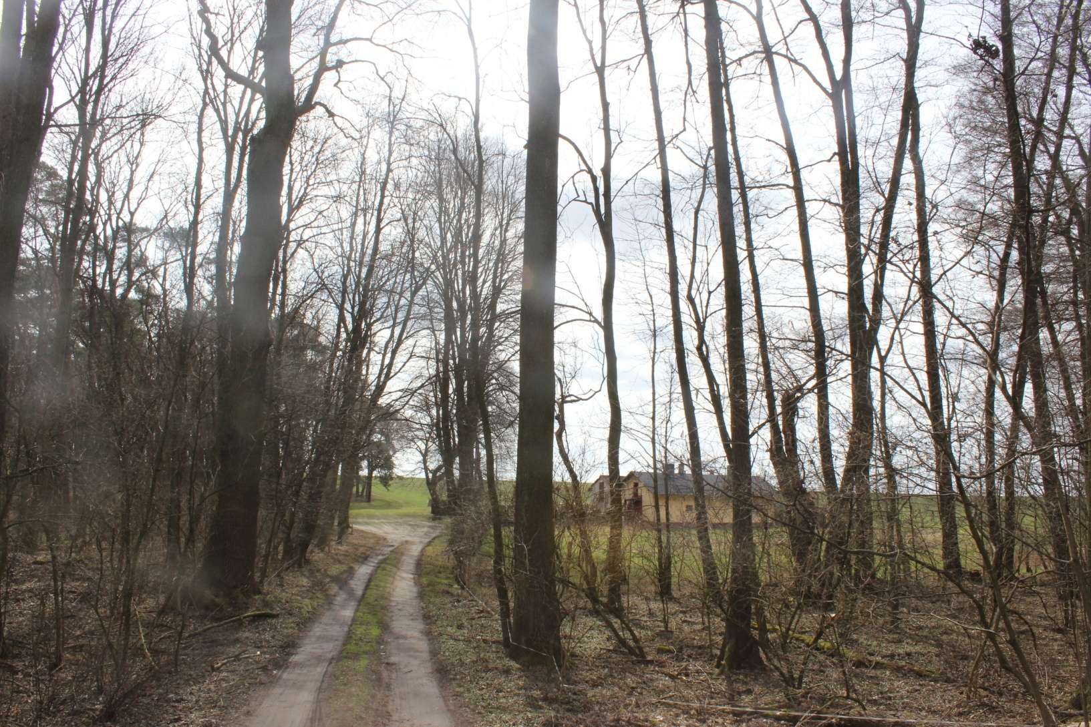
Trzebaw, leśniczówka
(okolice Wielkopolskiego Parku Narodowego)

Slide 8
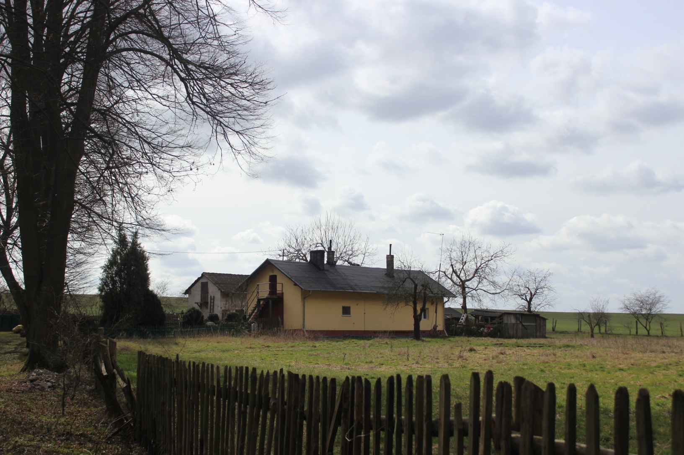
Trzebaw, leśniczówka
(miejsce pracy Władysława Prinza)

Slide 9
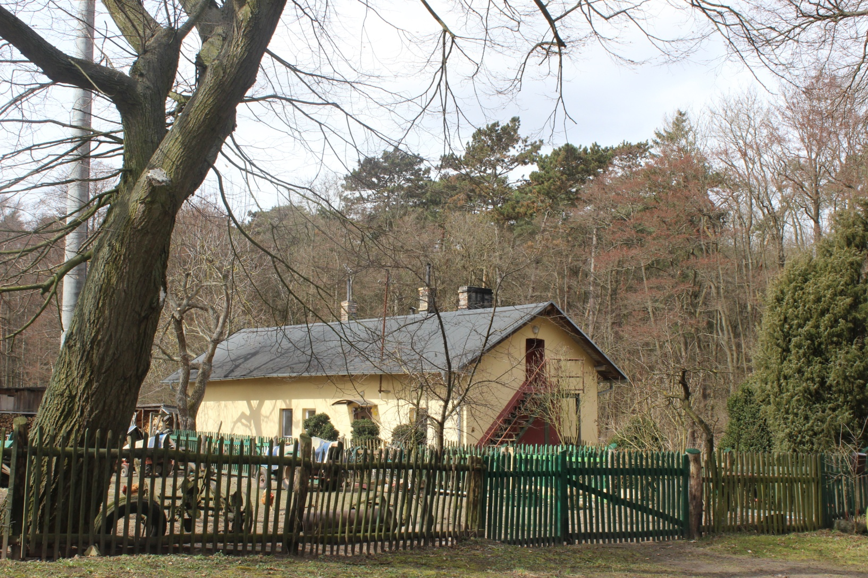
Trzebaw, leśniczówka
(to, z okna tej leśniczówki Jadwiga wyrzuciła radio podczas niespodziewanej wizyty Niemców)

Slide 10
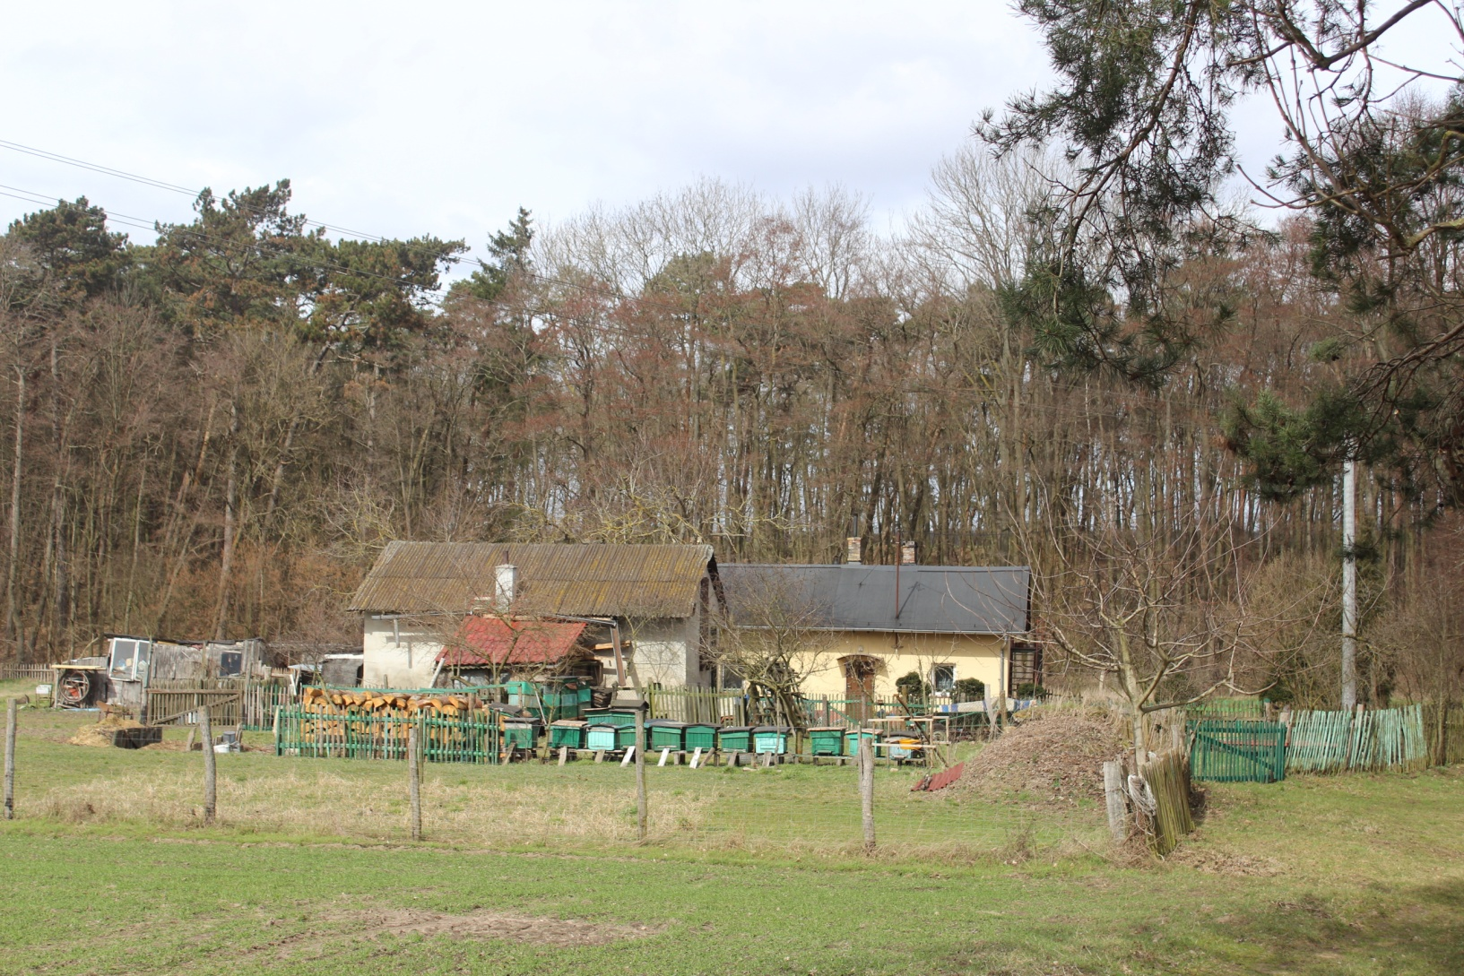
Trzebaw, leśniczówka
(stąd małżeństwo Prinzów wyjechało do Generalnego Gubernatorstwa)

Slide 11
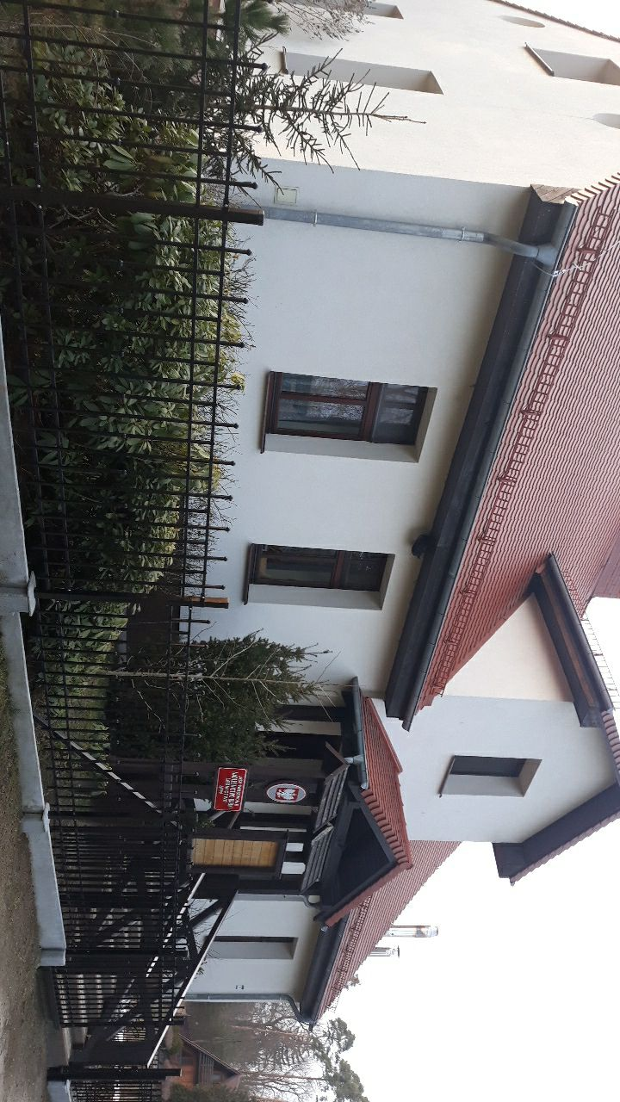
Łękno, leśniczówka
(tu zamieszkali po wojnie)

Slide 12
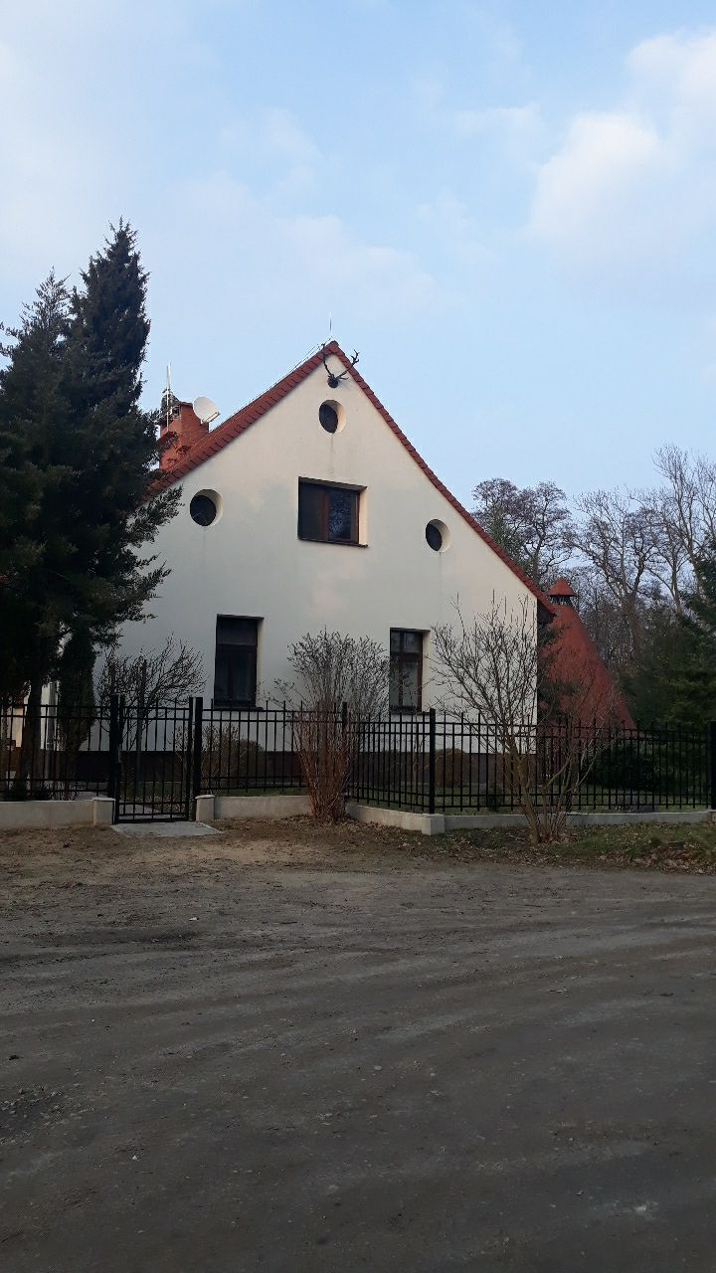
Łękno, leśniczówka
(miejsce ważne dla całej rodziny Prinzów)

Slide 13
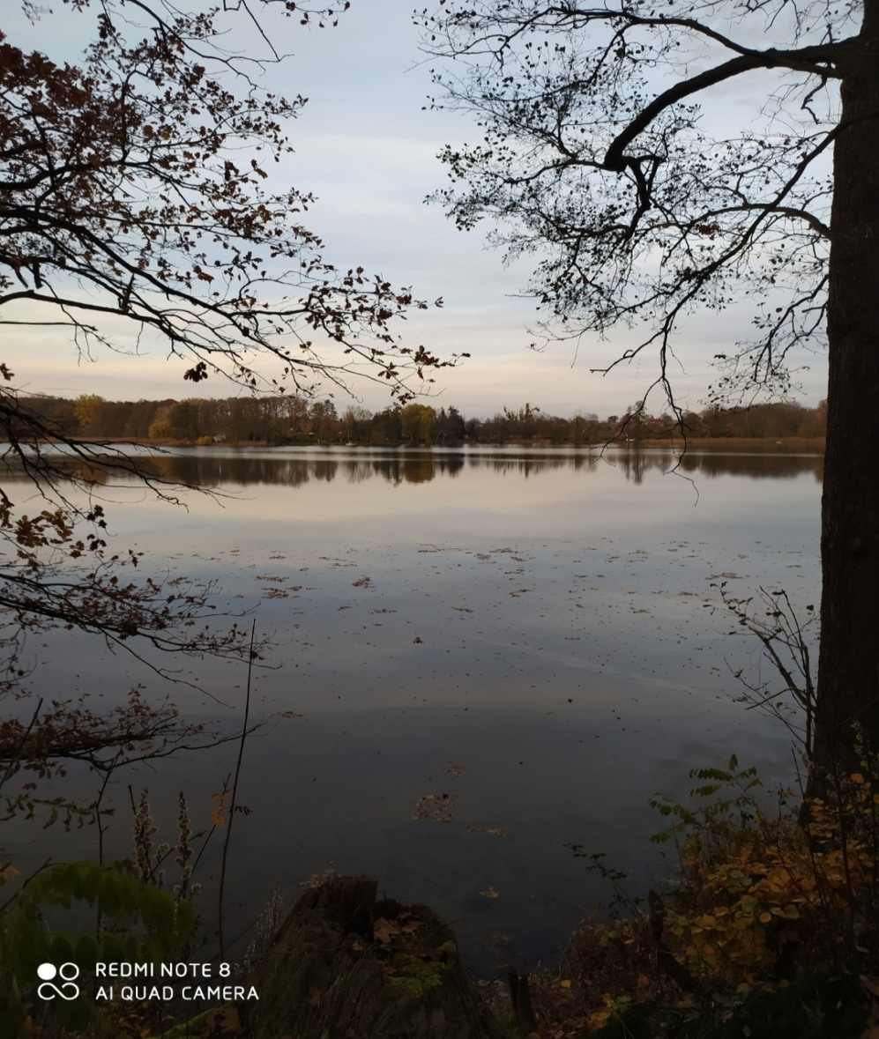
Jezioro Łękno
(nad tym jeziorem przy leśniczówce znajdowało się kąpielisko; przychodziły tu dzieci, wnuki i prawnuki Jadwigi)

Slide 14
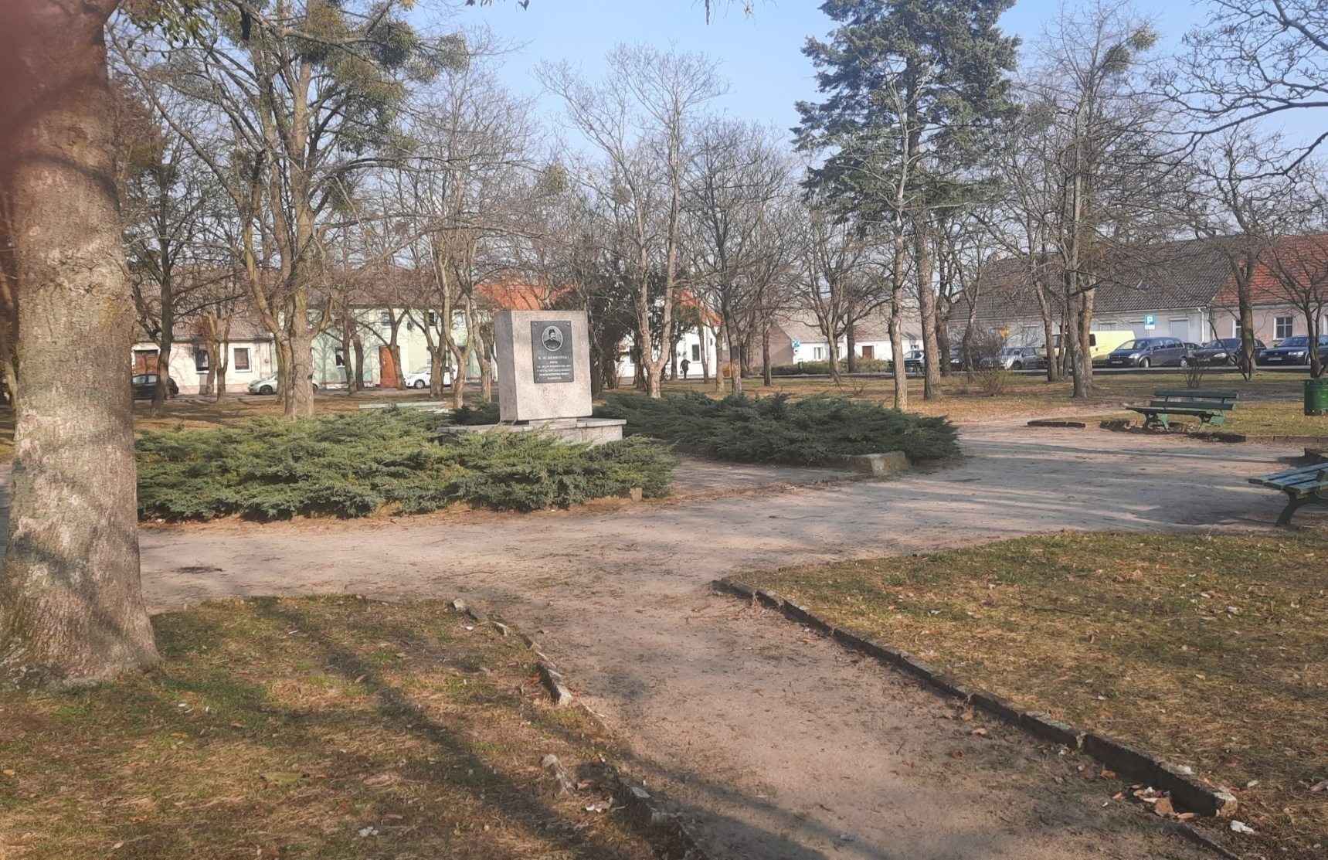
Zaniemyśl, plac R. W. Berwińskiego
(Jadwiga robiła zakupy w okolicach tego placu)

Slide 15
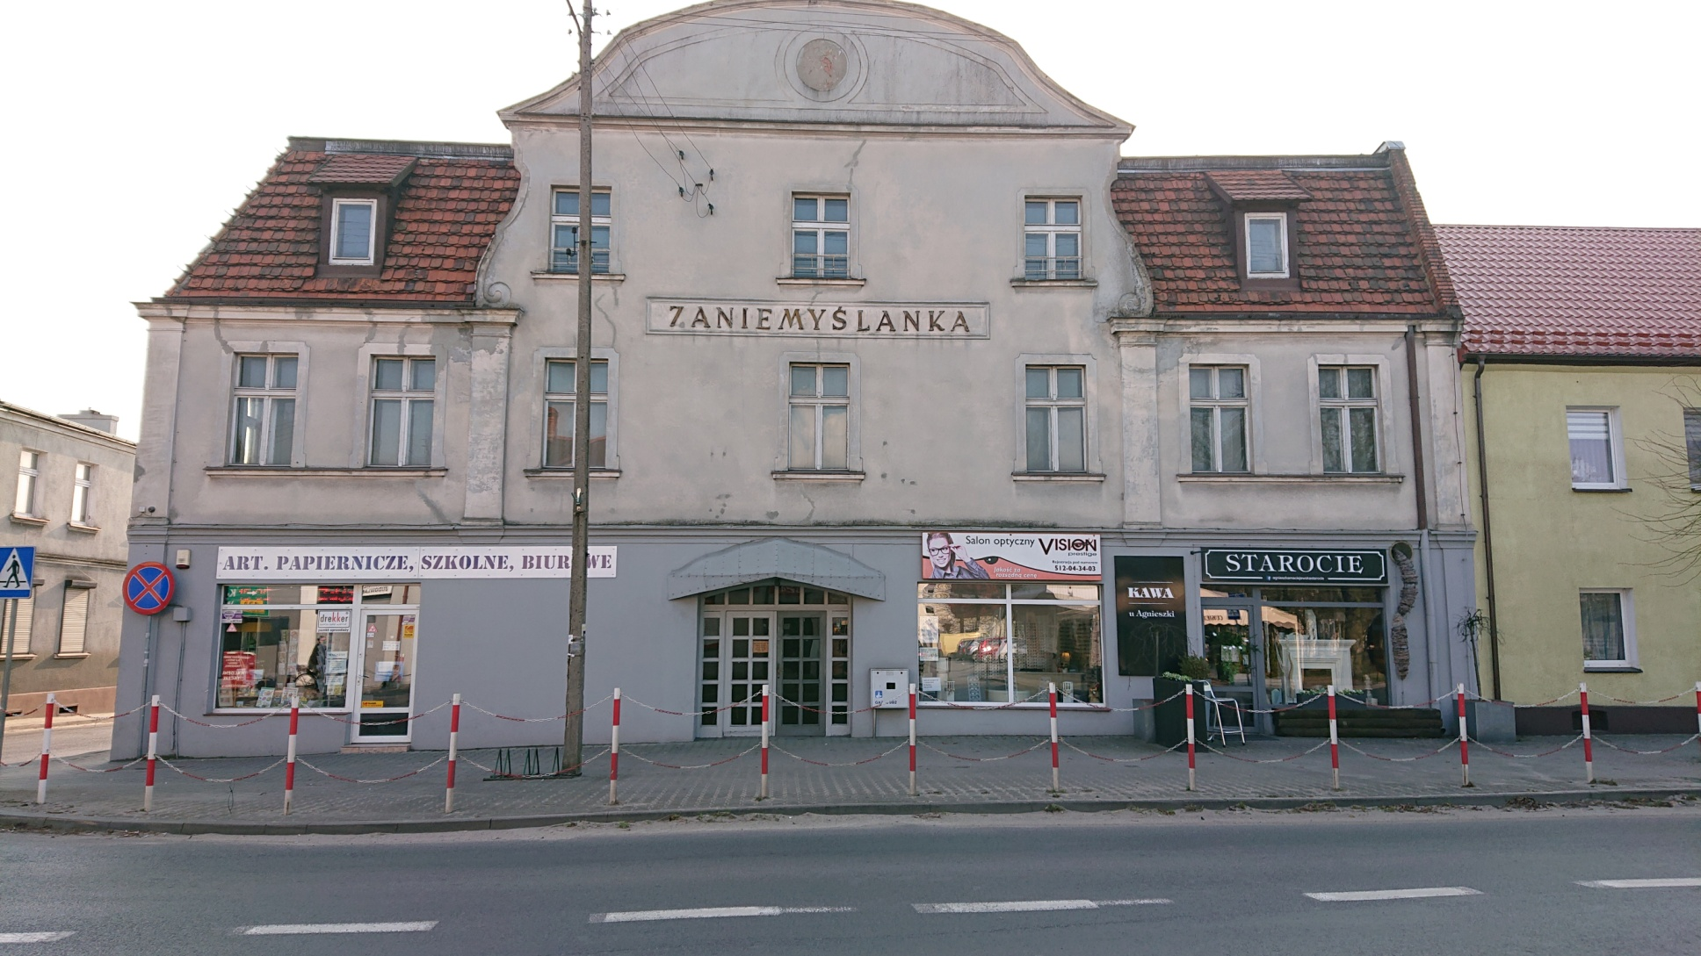
Zaniemyśl, Zaniemyślanka
(za Zaniemyślanką skręcało się na drogę do leśniczówki w Łęknie)

Slide 16
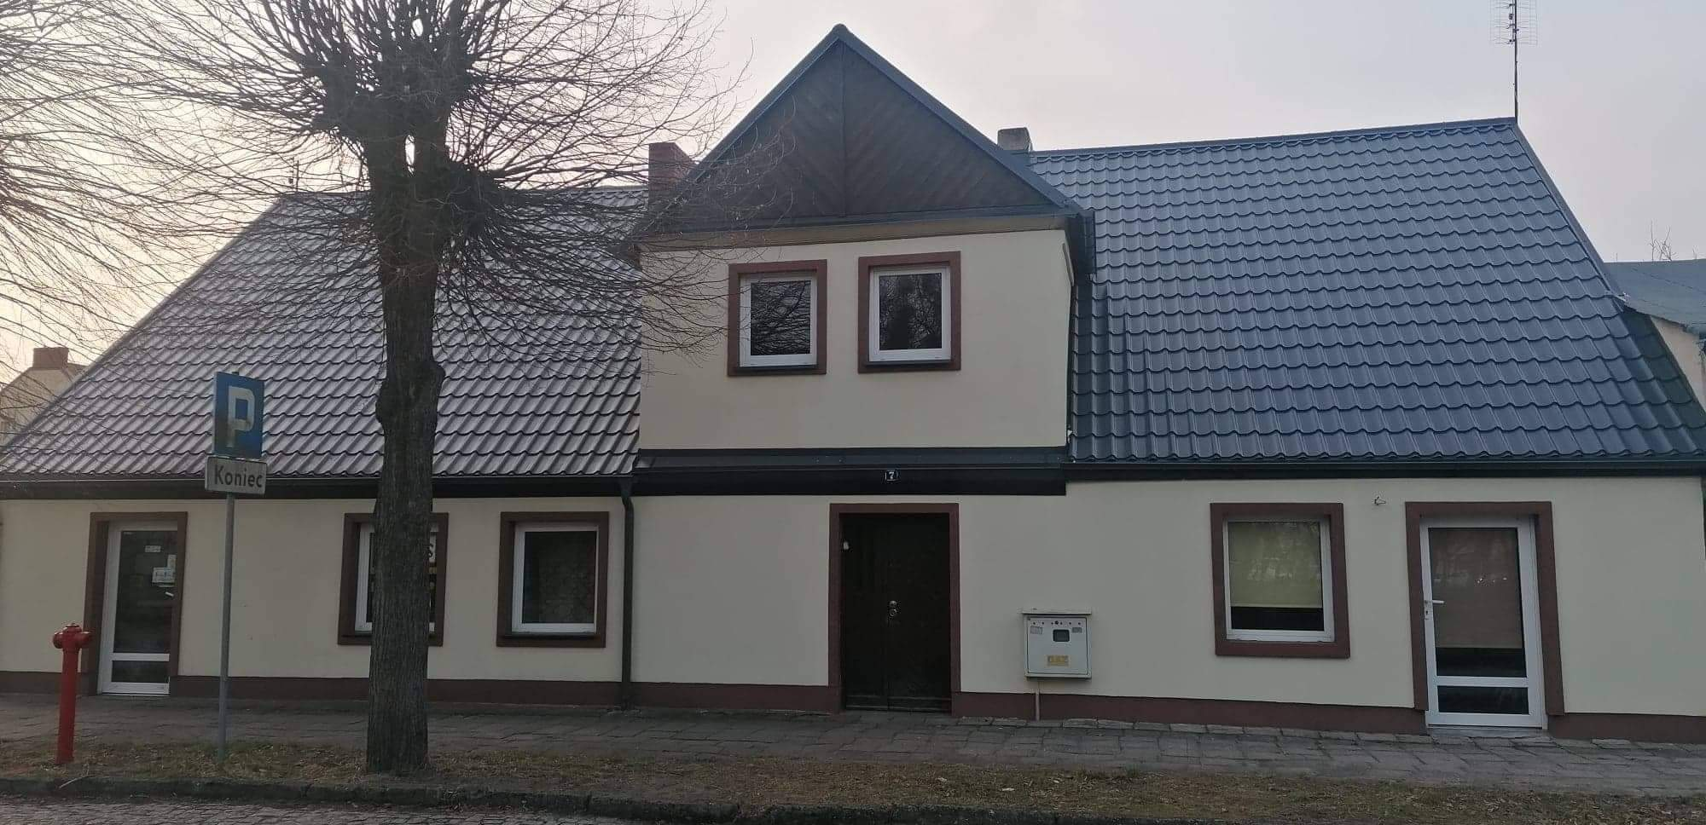
Zaniemyśl, najstarszy dom w Zaniemyślu
(Jadwiga dobrze znała ten dom)

Slide 17
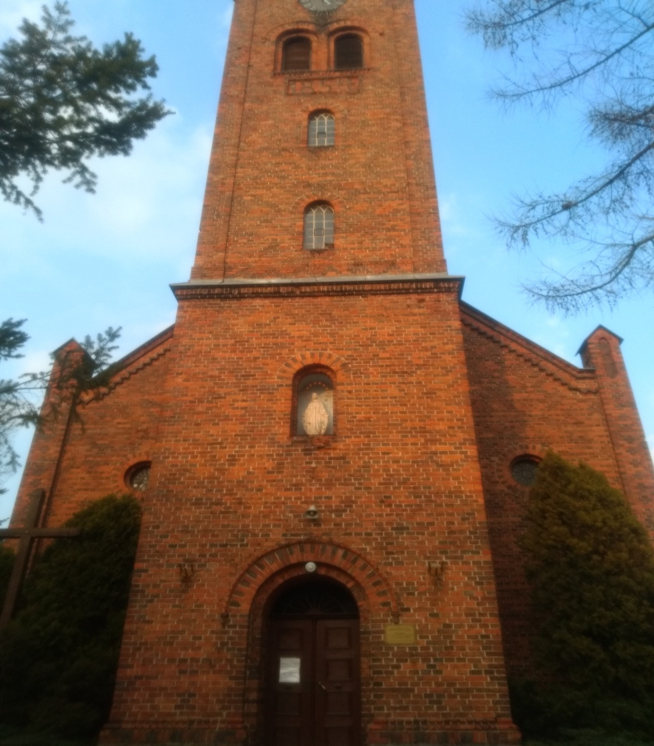
Zaniemyśl, kościół p.w. NMP
(droga z leśniczówki prowadziła w linii prostej do tego kościoła)

Slide 18
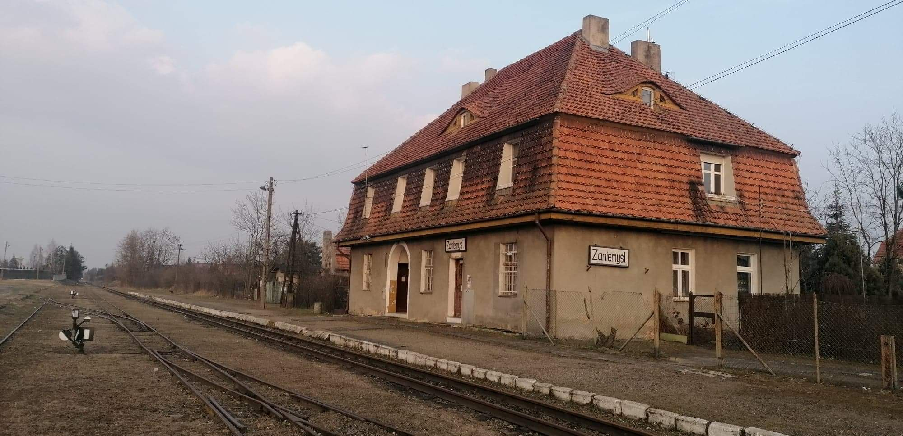
Zaniemyśl, budynek dworca kolejowego kolejki wąskotorowej
(kolejką Jadwiga jeździła do Środy Wielkopolskiej)

Slide 19
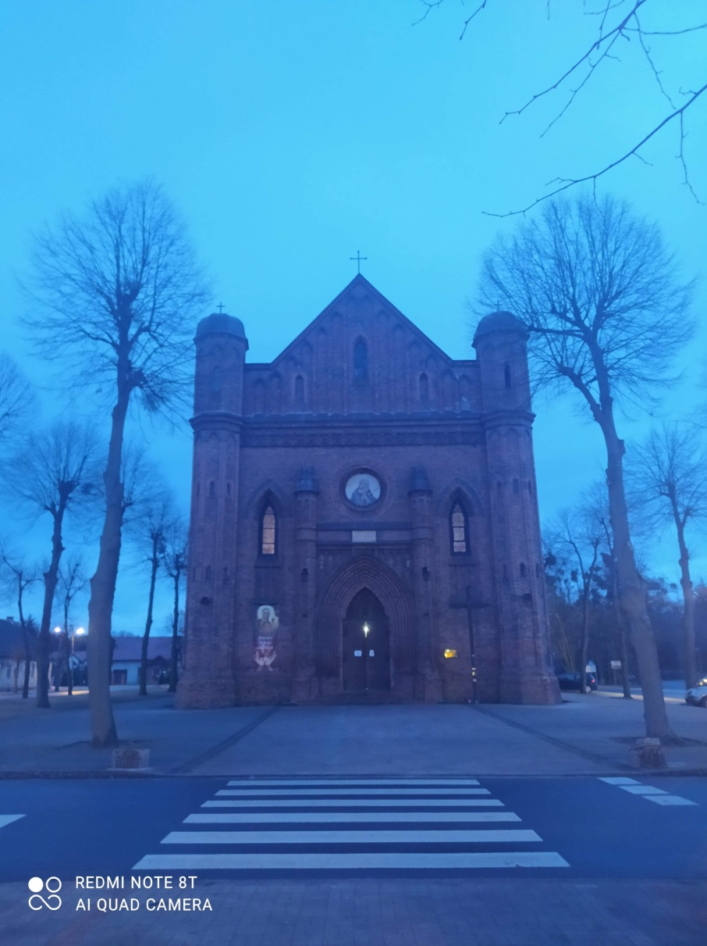
Zaniemyśl, kościół św. Wawrzyńca
(Jadwiga bywała i w tym kościele)

Slide 20
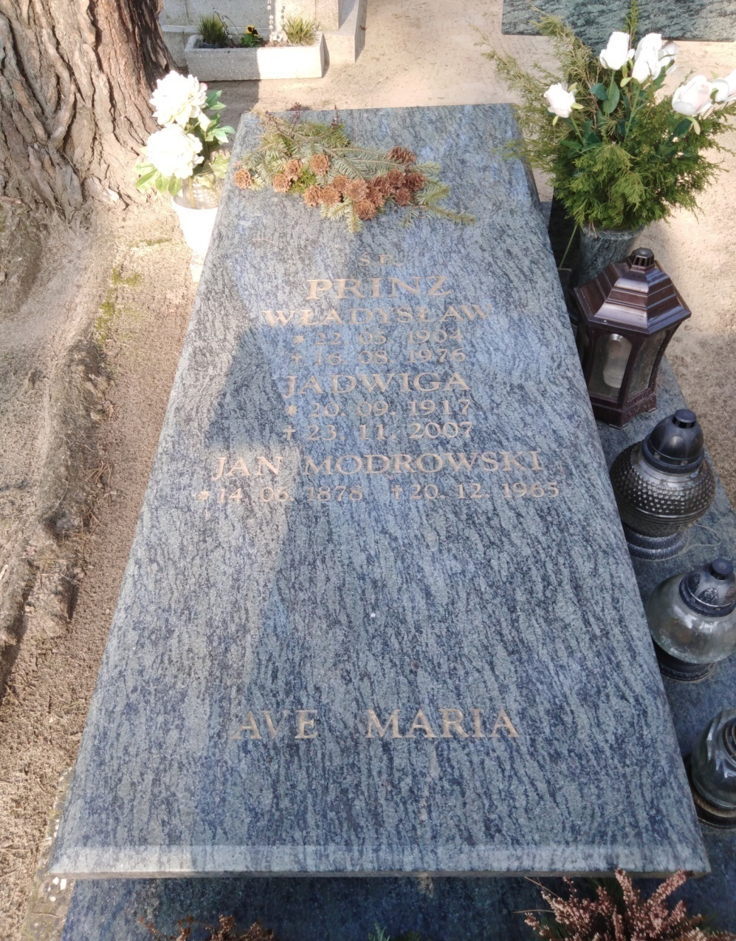
Zaniemyśl - nagrobek Jadwigi, jej męża i ojca na cmentarzu

Slide 21
Autorzy fotografii:
2- 6 Dawid
7- 10 Joanna
11- 12 Zosia
13 Olga
14 Kacper G.
15 Kamil
16 Kacper S.
17 Piotr
18 Adam
19 Brajan
20 Michał

Slide 22
Dziękujemy za uwagę

